Slide 1
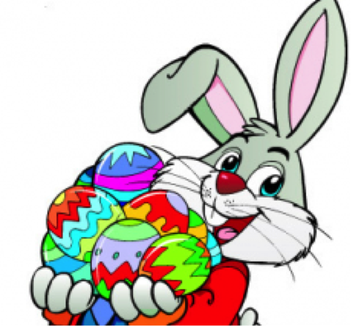
Paasquiz

Slide 2
Vraag 1: Op welke dag valt Pasen?
A. Op een maandag. B. Op een zondag. C. Dat kan jaar tot
jaar verschillen.

Slide 3
Vraag 2: Wat is de betekenis van Pasen?
A. De herrijzenis van Christus.
B. Het laatste avondmaal.
C. Het wegwassen van de zonden.

Slide 4
Vraag 3: Wat wordt er meestal aan de kindjes uitgedeeld met Pasen.
Snoepjes en taart.
Chocolade paaseitjes en kippeneitjes.
Een cadeautje.

Slide 5
Vraag 4: Met Pasen zoeken de kinderen eitjes. Eieren worden meestal per dozijn verkocht. Hoeveel eieren zitten er in een dozijn?
A. 4.
B. 6.
C. 12.

Slide 6
Vraag 5: Niet alleen eieren maar ook kuikentjes zijn het symbool van Pasen. Hoelang zit een kip op een ei voordat er een kuikentje uitkomt?
A. 1 dag.
B. 12 dagen.
C. 21 dagen.

Slide 7
Vraag 6: We spreken over een paashaas en geen konijn. Wat is het verschil tussen een haas en een konijn?
A. Een haas heeft langere oren dan een konijn.
B. Een haas heeft kortere poten dan een konijn.
C. Een haas is de mannelijke vorm van een konijn.

Slide 8
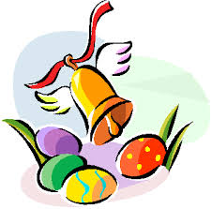
Vraag 7: De paasklokken brengen de eieren. Waar gaan de paasklokken deze eieren halen?
A. Beieren.
B. Rome.
C. Parijs.

Slide 9
Vraag 8: Paaseieren zijn gemaakt van chocolade. Welke chocoladeproducent is NIET Belgisch?
A. Callebaut.
B. Cote d’or.
C. Toblerone.

Slide 10
Vraag 9: Hoe heetten de donderdag en vrijdag voor Pasen?
A. As Donderdag en Witte Vrijdag.
B. Goede Donderdag en Witte Vrijdag.
C. Witte donderdag en Goede Vrijdag.

Slide 11
Vraag 10: Hoeveel A’s zitten er in het woord ‘paashaas’?
A. 2.
B. 3.
C. 4.

Slide 12
Vraag 11: De naam Pasen is afgeleid van een Joods woord. Welke is dat?
A. Perzik.
B. Perseen.
C. Pesach.

Slide 13
Vraag 12: Heel vroeger was er een traditie dat een jongeman tijdens Pasen een meisje ten huwelijk vroeg op een originele manier. Dit gebruik is al heel lang verdwenen. Hoe ging dit gebruik?
A. Hij moest zijn meisje een versierd ei geven. B. Hij moest een dozijn eieren stuk gooien tegen de kerk. C. Hij gaf haar 140 zoenen.

Slide 14
Vraag 13: Vroeger verstopte men de eieren in de grond. Waarom?
A. Om het vinden moeilijker te maken. B. Men dacht dat de grond dan vruchtbaarder werd. C. Zodat de buren ze niet konden vinden.

Slide 15
Vraag 14: Wat wil het spreekwoord ‘er op je paasbest uitzien’ zeggen?
A. Dat je er heel goed uitziet, het is een compliment. B. Dat je in’t geel gekleed bent. C. Dat je onverzorgd bent.

Slide 16
Vraag 15: Wanneer valt Palmzondag?
A. Een week na Pasen. B. Een maand voor Pasen. C. Een week voor Pasen.

Slide 17
Vraag 16: Hoeveel dagen na Pasen duurt het nog tot Hemelvaartsdag?
A. 40 dagen. B. 15 dagen. C. 100 dagen.

Slide 18
Vraag 17: Pasen valt nooit op dezelfde datum. Wanneer kan het ten vroegste en ten laatste Pasen zijn?
A. Ten vroegste 30 januari en ten laatste op 30 mei. B. Ten vroegste 22 maart en ten laatste op 25 april. C. Pasen valt altijd op dezelfde datum.

Slide 19
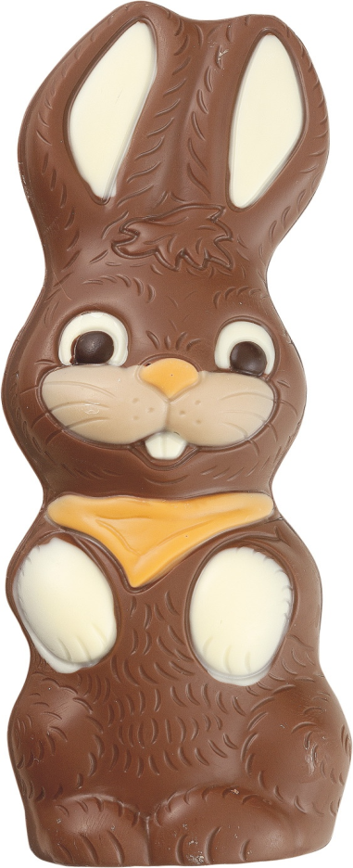
Vraag 18: Waar bijten 76% van de mensen eerst een stuk af als ze een chocolade paashaas opeten?
A. Aan de oren. B. Aan de poten. C. Gewoon in’t midden.

Slide 20
Vraag 19: Is Pasen een officiële feestdag?
A. Neen. B. Iedereen moet werken die dag of verlof nemen. C. Ja.

Slide 21
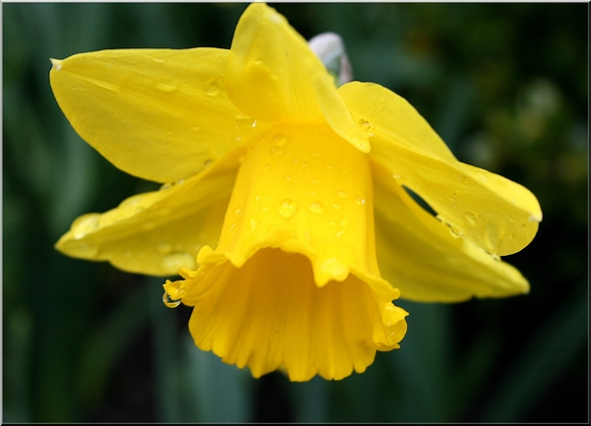
Vraag 20: Hoe heten de bloemen die rond Pasen altijd bloeien?
A. Rozen. B. Narcissen. C. Gerbera’s.

Slide 22
Vraag 21: Niet alleen narcissen zijn typische bloemen met Pasen. Er zijn ook nog andere bloemen die symbool staan voor de opstanding. Welke?
A. Witte lelies. B. Witte rozen. C. Witte hyacinten.

Slide 23
Vraag 22: Het is nog maar enkele keren gebeurd, maar het heeft ooit met Pasen gesneeuwd. Hoeveel keer is dit al voorgekomen sinds de waarnemingen van het weer?
A. 100 keer. B. 4 keer. C. Bijna elk jaar.

Slide 24
Vraag 23: Hoe geraken kuikentjes uit het ei?
A. Ze stampen met hun pootjes. B. Het ei barst automatisch als de tijd rijp is. C. Ze hebben een speciale ‘tand’ om de schaal stuk te maken. Die tand valt na de geboorte direct af.

Slide 25
Vraag 24: Kan je aan de oorlel van een kip zien welke kleur eieren ze legt?
A. Ja, een witte oorlel geeft witte eieren, een rode oorlel geeft bruine eieren. B. Neen. C. Neen dat hangt van de kleur van de kip af.

Slide 26
Vraag 25: Een paasei staat symbool voor?
A. Veel te veel suikers eten. B. Vruchtbaarheid. C. Lekker eten.

Slide 27
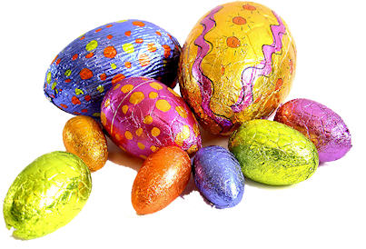
Oplossingen

Slide 28
Vraag 1: Op welke dag valt Pasen?
A. Op een maandag. B. Op een zondag. C. Dat kan jaar tot
jaar verschillen.

Slide 29
Vraag 2: Wat is de betekenis van Pasen?
A. De herrijzenis van Christus.
B. Het laatste avondmaal.
C. Het wegwassen van de zonden.

Slide 30
Vraag 3: Wat wordt er meestal aan de kindjes uitgedeeld met Pasen.
Snoepjes en taart.
Chocolade paaseitjes en kippeneitjes.
Een cadeautje.

Slide 31
Vraag 4: Met Pasen zoeken de kinderen eitjes. Eieren worden meestal per dozijn verkocht. Hoeveel eieren zitten er in een dozijn?
A. 4.
B. 6.
C. 12.

Slide 32
Vraag 5: Niet alleen eieren maar ook kuikentjes zijn het symbool van Pasen. Hoelang zit een kip op een ei voordat er een kuikentje uitkomt?
A. 1 dag.
B. 12 dagen.
C. 21 dagen.

Slide 33
Vraag 6: We spreken over een paashaas en geen konijn. Wat is het verschil tussen een haas en een konijn?
A. Een haas heeft langere oren dan een konijn.
B. Een haas heeft kortere poten dan een konijn.
C. Een haas is de mannelijke vorm van een konijn.

Slide 34
Vraag 7: De paasklokken brengen de eieren. Waar gaan de paasklokken deze eieren halen?
A. Beieren.
B. Rome.
C. Parijs.

Slide 35
Vraag 8: Paaseieren zijn gemaakt van chocolade. Welke chocoladeproducent is NIET Belgisch?
A. Callebaut.
B. Cote d’or.
C. Toblerone.

Slide 36
Vraag 9: Hoe heetten de donderdag en vrijdag voor Pasen?
A. As Donderdag en Witte Vrijdag.
B. Goede Donderdag en Witte Vrijdag.
C. Witte donderdag en Goede Vrijdag.

Slide 37
Vraag 10: Hoeveel A’s zitten er in het woord ‘paashaas’?
A. 2.
B. 3.
C. 4.

Slide 38
Vraag 11: De naam Pasen is afgeleid van een Joods woord. Welke is dat?
A. Perzik.
B. Perseen.
C. Pesach.

Slide 39
Vraag 12: Heel vroeger was er een traditie dat een jongeman tijdens Pasen een meisje ten huwelijk vroeg op een originele manier. Dit gebruik is al heel lang verdwenen. Hoe ging dit gebruik?
A. Hij moest zijn meisje een versierd ei geven. B. Hij moest een dozijn eieren stuk gooien tegen de kerk. C. Hij gaf haar 140 zoenen.

Slide 40
Vraag 13: Vroeger verstopte men de eieren in de grond. Waarom?
A. Om het vinden moeilijker te maken. B. Men dacht dat de grond dan vruchtbaarder werd. C. Zodat de buren ze niet konden vinden.

Slide 41
Vraag 14: Wat wil het spreekwoord ‘er op je paasbest uitzien’ zeggen?
A. Dat je er heel goed uitziet, het is een compliment. B. Dat je in’t geel gekleed bent. C. Dat je onverzorgd bent.

Slide 42
Vraag 15: Wanneer valt Palmzondag?
A. Een week na Pasen. B. Een maand voor Pasen. C. Een week voor Pasen.

Slide 43
Vraag 16: Hoeveel dagen na Pasen duurt het nog tot Hemelvaartsdag?
A. 40 dagen. B. 15 dagen. C. 100 dagen.

Slide 44
Vraag 17: Pasen valt nooit op dezelfde datum. Wanneer kan het ten vroegste en ten laatste Pasen zijn?
A. Ten vroegste 30 januari en ten laatste op 30 mei. B. Ten vroegste 22 maart en ten laatste op 25 april. C. Pasen valt altijd op dezelfde datum.

Slide 45
Vraag 18: Waar bijten 76% van de mensen eerst een stuk af als ze een chocolade paashaas opeten?
A. Aan de oren. B. Aan de poten. C. Gewoon in’t midden.

Slide 46
Vraag 19: Is Pasen een officiële feestdag?
A. Neen. B. Iedereen moet werken die dag of verlof nemen. C. Ja.

Slide 47
Vraag 20: Hoe heten de bloemen die rond Pasen altijd bloeien?
A. Rozen. B. Narcissen. C. Gerbera’s.

Slide 48
Vraag 21: Niet alleen narcissen zijn typische bloemen met Pasen. Er zijn ook nog andere bloemen die symbool staan voor de opstanding. Welke?
A. Witte lelies. B. Witte rozen. C. Witte hyacinten.

Slide 49
Vraag 22: Het is nog maar enkele keren gebeurd, maar het heeft ooit met Pasen gesneeuwd. Hoeveel keer is dit al voorgekomen sinds de waarnemingen van het weer?
A. 100 keer. B. 4 keer. C. Bijna elk jaar.

Slide 50
Vraag 23: Hoe geraken kuikentjes uit het ei?
A. Ze stampen met hun pootjes. B. Het ei barst automatisch als de tijd rijp is. C. Ze hebben een speciale ‘tand’ om de schaal stuk te maken. Die tand valt na de geboorte direct af.

Slide 51
Vraag 24: Kan je aan de oorlel van een kip zien welke kleur eieren ze legt?
A. Ja, een witte oorlel geeft witte eieren, een rode oorlel geeft bruine eieren. B. Neen. C. Neen dat hangt van de kleur van de kip af.

Slide 52
Vraag 25: Een paasei staat symbool voor?
A. Veel te veel suikers eten. B. Vruchtbaarheid. C. Lekker eten.

